Slide 1
Tirnoq ustiga yopishtiriladigan sun`iy tirnoq
Reja:
1.Suniy tirnoq turlari.
2.Suniy tirnoq yopishtirish qoidalari.
3.Suniy tirnoqlarni bezash

Slide 2
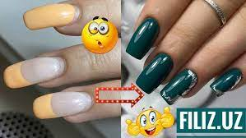
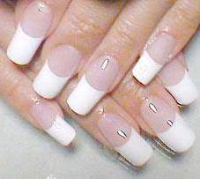
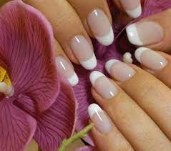

Slide 3
lak
Siz xuddi tabiiy tirnoqlaringizni bo'yayotgandek qo'llaysiz. Bunday holda, qatlam bir tekisda qo'yiladi va rang to'yingan bo'ladi. Manikyurni yorqinroq qilish uchun siz gul chizishingiz yoki so'z yozishingiz mumkin, masalan, o'pish. Maslahatlarning dizayni juda xilma-xildir. Soxta mixlarda har qanday g'oyani amalga oshirish mumkin: har xil nashrlardan, naqshlardan tortib, uchqunlar yoki rinstones bilan bezatilgan bitta rangli mixlargacha. Siz frantsuz manikyurini olishingiz mumkin. Bundan tashqari, qisqa soxta mixlar tabiiyroq ko'rinadi.

Slide 4
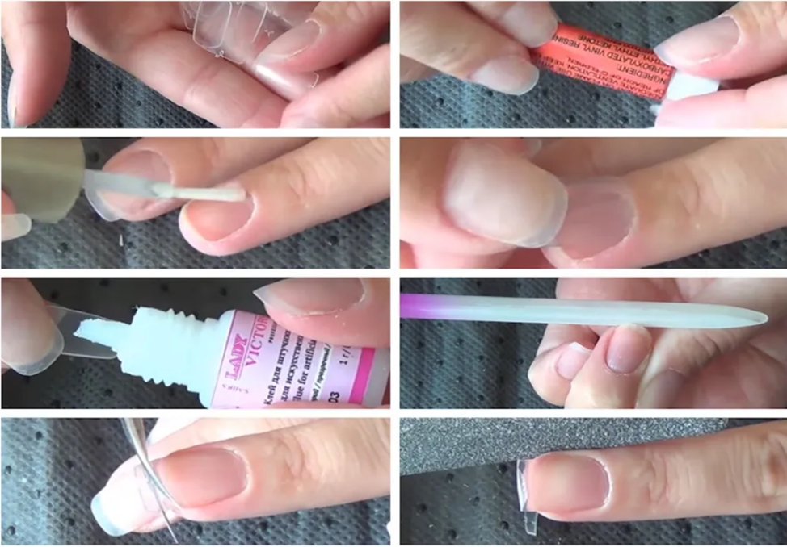

Slide 5
Soxta tirnoq dizayni Sotuvda siz dizayndagi qisqa soxta mixlarni yoki ularsiz uzunlarni ko'rishingiz mumkin. Shaffof yoki bej rangli maslahatlarda siz har qanday rangdagi lak qoplamasini o'zingiz qo'llashingiz mumkin.

Slide 6
Tirnoqlarni yopishtirish uchun to'plamlarning keng assortimenti Maybelline va Loreal savdo belgilari bilan ifodalanadi. Doimiy vositalar bilan qisqa va uzun soxta mixlarni onlayn buyurtma qilish yoki ixtisoslashgan do'konga borib sotib olish mumkin. Plitalarni qanday yopishtirish kerak? Kutilgan natijaga erishish uchun manipulyatsiyaga tayyorgarlik ko'rish kerak. Birinchidan, eski lakning qoldiqlarini olib tashlang. Arra bilan biz plastinkaning sirtini kesib tashlaymiz. Shundan so'ng biz manikyur aksessuarlarini, maslahatlarni va yopishtirish uchun moddani olamiz.

Slide 7
